Slide 1
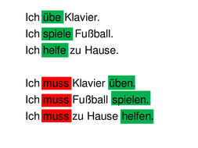
MODALVERB MÜSSEN
Prima A1, Band 2, Lektion 8
November 2020
Von deutschlehrerin Dainora RaudienĖ

Slide 3
Sagt litauische sätze deutsch (LIETUVIŠKUS SAKINIUS PASAKYKITE VOKIŠKAI)
Aš privalau gerai mokytis.
Mes privalome padėti namuose.
Tomas privalo eiti į mokyklą.
Kada jūs privalote pareiti namo?
Tu privalai mokytis vokiškus žodžius.
Vaikai privalo sutvarkyti kambarį.
Ich muss gut lernen.
Wir mūssen zu Hause helfen.
Jonas muss in die Schule gehen.
Wann müsst ihr nach Hause kommen?
Du musst deutsche Wörter lernen.
Die Kinder müssen das Zimmer aufräumen.

